Slide 1
Tomato Vision
Klasifikasi kondisi visual tomat
• IS794 • Deep Learning • Ganjil 2026–2027
• Segar / tidak segar / busuk
• Identitas tim: gabungkan dari dokumen terpisah
IS794 • Tomato Vision | 7 Oktober 2026 01
Notes:
Pembuka: masalah, ruang lingkup satu tomat, dan tujuan penelitian. Jangan menjanjikan keamanan pangan.

Slide 2
Masalah & tujuan
Apa yang ingin dijawab?
• Membedakan keriput dan kerusakan permukaan
• Menguji CNN pada data kecil dengan split sesi
• Menyediakan prediksi dan analisis yang dapat diperiksa
IS794 • Tomato Vision | 7 Oktober 2026 02
Notes:
Jelaskan perbedaan kesegaran, kematangan, dan keamanan pangan.

Slide 3
Peta literatur
Tugas sama belum berarti benchmark sama
• [1] ResNet-101 + attention; [2] distilasi ViT → CNN
• [3] YOLO kualitas tomat; [4] YOLOv4 buah/sayur
• [5] AlexNet transfer learning; proyek ini CNN dari nol
IS794 • Tomato Vision | 7 Oktober 2026 03
Notes:
Rujukan lengkap pada akhir slide. Bandingkan metode, bukan mengklaim lebih baik dari akurasi artikel.

Slide 4
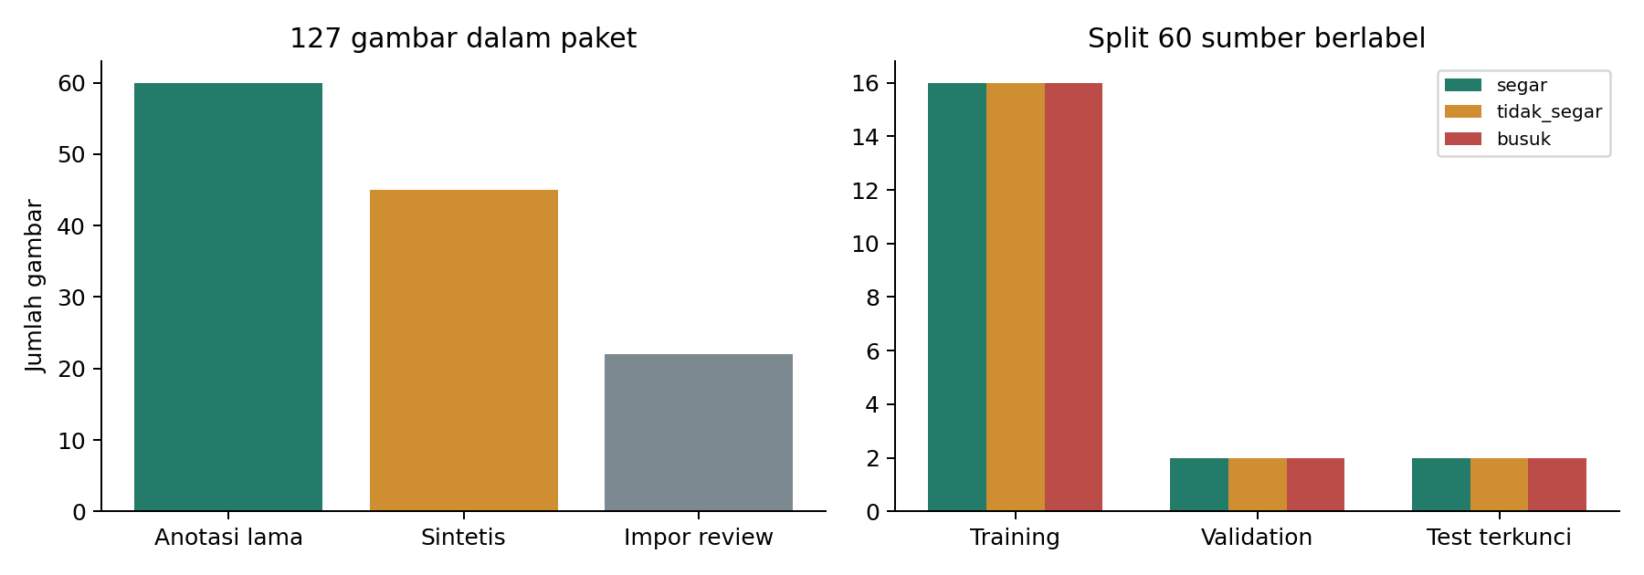
Inventaris dataset
127 gambar ≠ 127 data primer terverifikasi
• 60 sumber lama berlabel • 45 sintetis • 22 impor review
• 4 salinan impor tidak dihitung ulang
• 360 augmentasi tersimpan terpisah
IS794 • Tomato Vision | 7 Oktober 2026 04
Notes:
Asal pemotretan sumber lama belum dikonfirmasi. Minimum 100 primer belum terbukti oleh jumlah file.

Slide 5
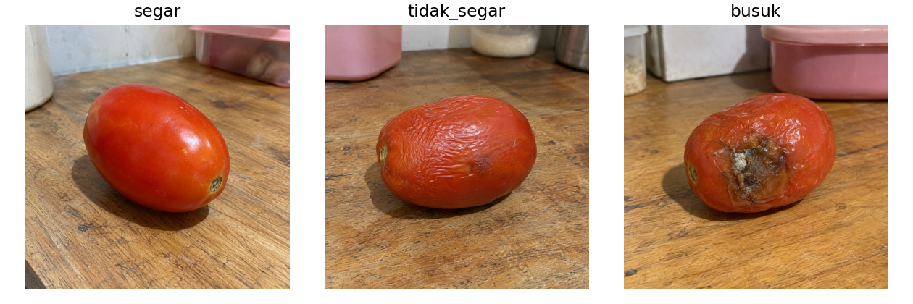
Akuisisi & kurasi
Jejak sumber dan label
• Simpan sumber, tanggal, buah, sesi, dan kondisi
• Kriteria visual tiga kelas; label ambigu ditunda
• Prediksi model tidak dijadikan ground truth
IS794 • Tomato Vision | 7 Oktober 2026 05
Notes:
Contoh berasal dari training sumber lama. Jangan menyebut sumber sebagai foto kamera tanpa bukti.

Slide 6
Cleaning & split
Satu buah/sesi tetap satu split
• SHA-256 + hash piksel + pemeriksaan kemiripan
• 48 train / 6 validation / 6 test terkunci
• Grup sesi: 7 / 2 / 2; split historis bocor ditinggalkan
IS794 • Tomato Vision | 7 Oktober 2026 06
Notes:
Jelaskan bagaimana latar sama di train dan test dapat membuat akurasi semu.

Slide 7
Preprocessing
Satu loader untuk training dan inferensi
• EXIF → RGB → letterbox 128 × 128 → [0,1]
• Flip, rotasi, zoom, kontras: training saja
• Sampling 120/kelas bukan 120 buah baru
IS794 • Tomato Vision | 7 Oktober 2026 07
Notes:
Alasan letterbox: menjaga aspek rasio. Warna tidak diganti ekstrem.

Slide 8
Rencana akuisisi berikutnya
Penuhi jumlah dan keragaman
• Target rencana: 120 gambar primer, sekitar 40 per kelas
• Catat buah independen, sesi, kamera, cahaya, dan latar
• Periksa duplikat dan konfirmasi label sebelum training
IS794 • Tomato Vision | 7 Oktober 2026 08
Notes:
Ini rencana, bukan hasil yang sudah terkumpul. Minimal administratif tidak menjamin generalisasi.

Slide 9
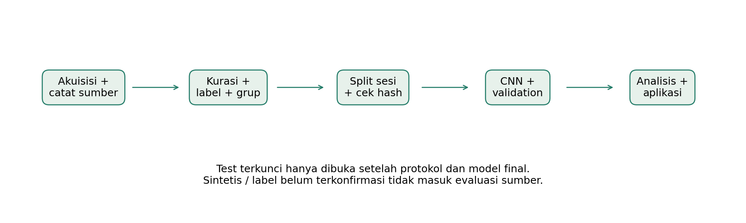
Kerangka penelitian
Dari inventaris hingga aplikasi
• Sumber → kurasi → split → training → validation
• Pemilihan model sebelum membuka test
• Dataset tambahan belum masuk hasil eksperimen ini
IS794 • Tomato Vision | 7 Oktober 2026 09
Notes:
Notebook memetakan seluruh tahap. Jangan mengubah test untuk memperbaiki skor.

Slide 10
Dua CNN dari nol
Arsitektur dan efisiensi
• Baseline augmented: 423.619 parameter, BatchNorm
• Regularized: 96.019 parameter, residual separable conv
• GroupNorm + dropout + L2; softmax tiga kelas
IS794 • Tomato Vision | 7 Oktober 2026 10
Notes:
Regularized sekitar 77% lebih sedikit parameter. Ini tidak otomatis berarti akurasi lebih tinggi.

Slide 11
Training & seleksi
Konfigurasi dapat diulang
• Adam • LR 0,001 • batch 16 • seed 42 • maksimum 20 epoch
• Early stopping berdasarkan validation loss
• Pilih macro-F1, lalu loss jika F1 sama
IS794 • Tomato Vision | 7 Oktober 2026 11
Notes:
Jelaskan training accuracy vs validation accuracy serta mengapa test tidak dipakai untuk seleksi.

Slide 12
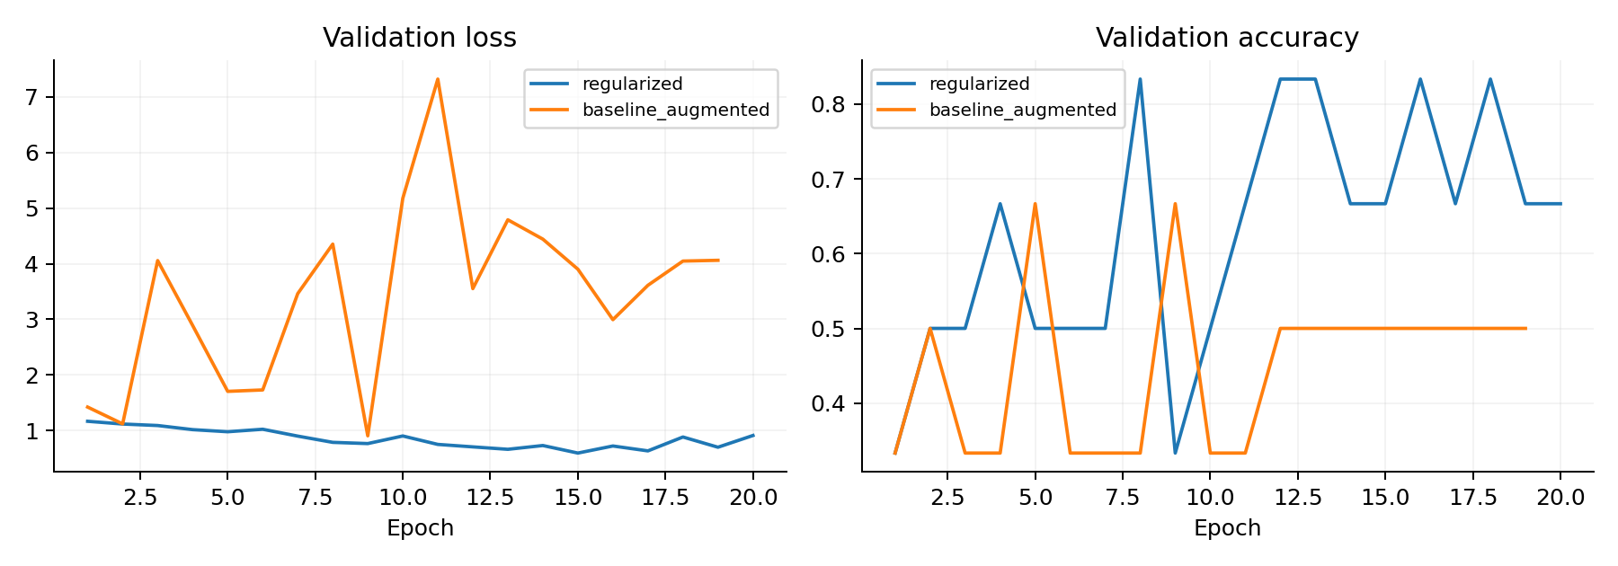
Hasil validation
4 dari 6 gambar benar
• Kedua kandidat: accuracy 66,7%; macro-F1 0,656
• Regularized loss 0,538; baseline augmented 0,904
• Regularized dipilih; test final belum dinilai
IS794 • Tomato Vision | 7 Oktober 2026 12
Notes:
Data dari run.json dan history.json. Jangan gunakan angka historis 100%.

Slide 13
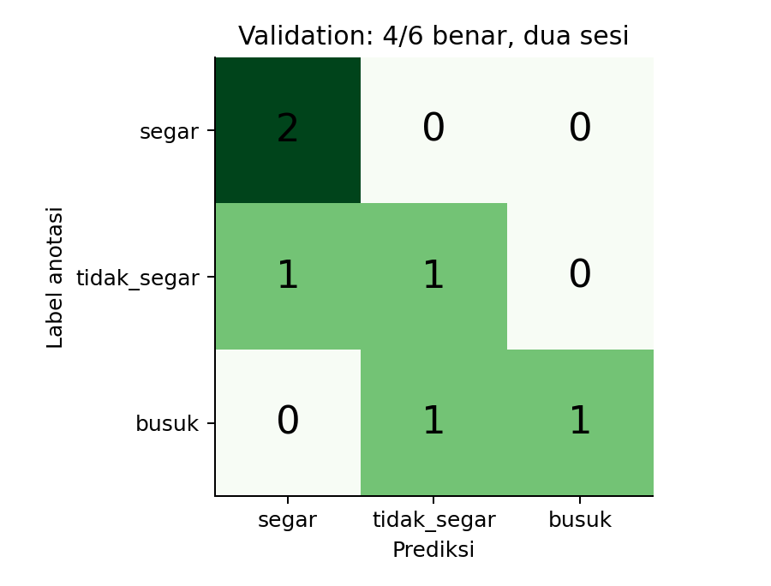
Analisis kesalahan
Kelas berdekatan masih tertukar
• Tidak segar → segar: 1 gambar
• Busuk → tidak segar: 1 gambar
• Validation hanya dua sesi; satu salah = 16,7 poin
IS794 • Tomato Vision | 7 Oktober 2026 13
Notes:
Bahas implikasi salah klasifikasi busuk. Model tidak boleh menggantikan pemeriksaan manusia.

Slide 14
Foto impor & generalisasi
Diagnostik tanpa label aktual
• 22 unik: 18 prediksi busuk, 4 tidak segar
• 14 perlu review; belum dapat dihitung akurasinya
• Latar ramai / objek kecil: hipotesis domain shift
IS794 • Tomato Vision | 7 Oktober 2026 14
Notes:
Tunjukkan bahwa confident prediction belum tentu benar. Label perlu observasi, bukan menyalin prediksi.

Slide 15
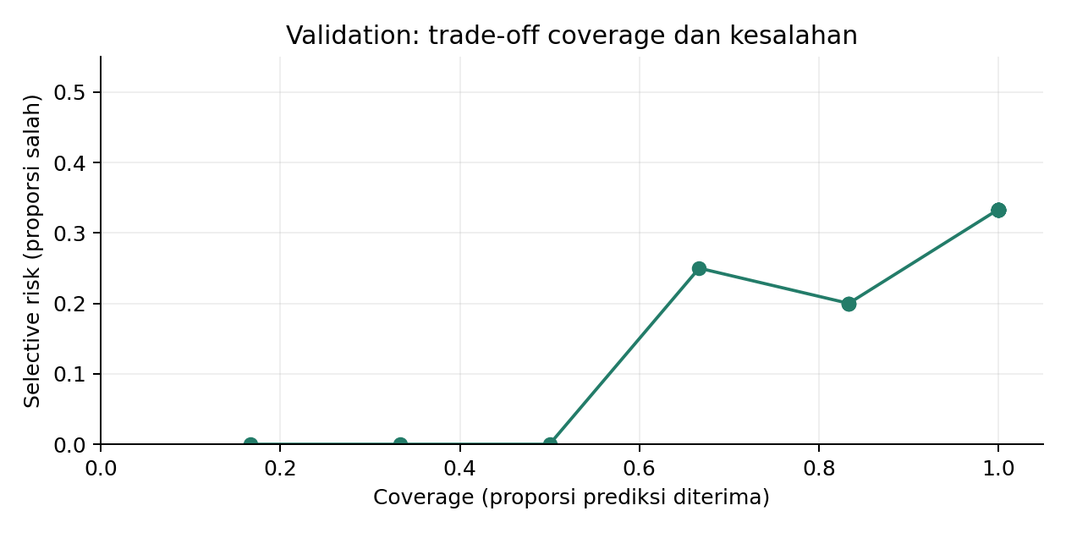
Prediksi selektif
Accuracy subset selalu dibaca bersama coverage
• Selalu klasifikasi: 4/6 benar, coverage 100%
• Aturan review: 3/4 benar, coverage 66,7%
• Satu kesalahan masih lolos; belum ada bukti manfaat guard tambahan
IS794 • Tomato Vision | 7 Oktober 2026 15
Notes:
Ambang 0,7 sudah ada di konfigurasi. Jangan menyebut 75% sebagai accuracy keseluruhan; hanya empat gambar yang diterima.

Slide 16
Variasi untuk stress-test
Air, jarak, dan blur bukan label kesegaran
• Permukaan kering/basah, blur ringan, objek dekat/jauh
• Faktor adegan dibagi di ketiga kelas
• Atribut rancangan perlu tinjauan; bukan bukti efek kausal
IS794 • Tomato Vision | 7 Oktober 2026 16
Notes:
Tujuan menghindari petunjuk palsu: air tidak berarti busuk. Foto terlalu buram harus diambil ulang. Dampak pada akurasi belum dibuktikan.

Slide 17
Demo & reproduksi
Notebook dan aplikasi lokal
• Notebook: EDA → CNN → training opsional → evaluasi → inferensi
• Demo lokal memakai --run own_v3_augmented/regularized
• Model situs historis bukan hasil baru
IS794 • Tomato Vision | 7 Oktober 2026 17
Notes:
Demokan satu gambar dan probabilitas. Gunakan perintah lengkap dari laporan; siapkan model lokal bila internet gagal.

Slide 18
Kesimpulan & batas
Prototipe berfungsi; bukti masih terbatas
• CNN dan metrik relevan tersedia; 127 gambar terinventaris
• Syarat 100 primer belum terbukti; 22 label belum dikonfirmasi
• Lanjutkan akuisisi, verifikasi, dan test independen
IS794 • Tomato Vision | 7 Oktober 2026 18
Notes:
Semua anggota menyampaikan bagian sesuai kontribusi nyata. Jangan mengada-ada kontribusi atau hasil.

Slide 19
Referensi 1–4
Jurnal terkait
[1] Shu, Y., Zhang, J., Wang, Y., & Wei, Y. (2025). Fruit Freshness Classification and Detection Based on the ResNet-101 Network and Non-Local Attention Mechanism. Foods, 14, 1987.
https://www.mdpi.com/2304-8158/14/11/1987
[2] Demirel, S., & Yıldız, O. (2025). VisDist-Net: A New Lightweight Model for Fruit Freshness Classification. Food Analytical Methods, 18, 229–244.
https://link.springer.com/article/10.1007/s12161-024-02716-4
[3] Mokhtar, Y. A., & Seddik, E. H. (2025). Real-time object detection and diagnosis of tomato quality using YOLO. Robotics: Integration, Manufacturing and Control, 2(2).
https://apc.aast.edu/ojs/index.php/RIMC/article/view/RIMC.2025.02.2.1846
[4] Mukhiddinov, M., Muminov, A., & Cho, J. (2022). Improved Classification Approach for Fruits and Vegetables Freshness Based on Deep Learning. Sensors, 22, 8192.
https://www.mdpi.com/1424-8220/22/21/8192
IS794 • Tomato Vision | 7 Oktober 2026 19
Notes:
Referensi halaman penerbit diverifikasi pada 7 Oktober 2026.

Slide 20
Referensi 5–8
Jurnal dan dasar metode
[5] Amin, U., Shahzad, M. I., Shahzad, A., Shahzad, M., Khan, U., & Mahmood, Z. (2023). Automatic Fruits Freshness Classification Using CNN and Transfer Learning. Applied Sciences, 13, 8087.
https://www.mdpi.com/2076-3417/13/14/8087
[6] Shorten, C., & Khoshgoftaar, T. M. (2019). A survey on Image Data Augmentation for Deep Learning. Journal of Big Data, 6, 60.
https://link.springer.com/article/10.1186/s40537-019-0197-0
[7] Wu, Y., & He, K. (2018). Group Normalization. ECCV, pp. 3–19.
https://www.ecva.net/papers/eccv_2018/papers_ECCV/html/Yuxin_Wu_Group_Normalization_ECCV_2018_paper.php
[8] He, K., Zhang, X., Ren, S., & Sun, J. (2016). Deep Residual Learning for Image Recognition. CVPR, pp. 770–778.
https://openaccess.thecvf.com/content_cvpr_2016/html/He_Deep_Residual_Learning_CVPR_2016_paper.html
IS794 • Tomato Vision | 7 Oktober 2026 20
Notes:
Artikel lama dipakai untuk fondasi metode. Pertanyaan: mengapa accuracy belum tinggi? Data dan validasi sangat kecil.

